Slide 1
GUIA PARA EL TRABAJO FIN DE CURSO
Master Universitario en COMUNICACIÓN SOCIAL
Curso 2019 - 2020
Profesores: Coral Hernández / José Antonio Alcoceba

Slide 2
OBJETIVOS DE APRENDIZAJE DE LA MATERIA
El objetivo principal del curso se centra en aprender los conceptos teóricos y en desarrollar las habilidades prácticas necesarias para:
  Diseñar y planificar
  hacer el seguimiento y
  evaluar
  proyectos de intervención socio-comunicativa y de innovación social que promuevan mejoras sostenibles para el bienestar individual y colectivo.

Slide 3
TRABAJO FIN DE CURSO
De acuerdo a los objetivos anteriores, el Trabajo Fin de Curso consistirá en la aplicación práctica de los conceptos aprendidos en la asignatura, realizado fuera del aula, de forma individual o en pequeños grupos.
  Con los ejemplos y experiencias trabajados dentro y fuera del aula a lo largo del curso, cada estudiante o grupo de estudiantes deberá elegir un tema o una problemática a la que se pueda dar respuesta mediante una intervención socio-comunicativa.
  Una vez elegido el tema o problemática, los estudiantes deberán presentar un proyecto de intervención, que de respuesta a la problemática elegida.
    No puede tratarse de un proyecto de investigación social. Necesariamente deberá estar basado en la intervención y en la innovación social.
  Dicho proyecto, presentado en forma de ensayo o memoria, deberá abarcar los objetivos de aprendizaje de la asignatura: Diseño, planificación, plan de seguimiento y plan de evaluación de resultados.

Slide 4
PROCESO METODOLÓGICO DE LA comunicación para el desarrollo
DISEÑO DE LA ACTUACIÓN
DESARROLLO DE LA ACCIÓN
SEGUIMIENTO Y CONTROL
DIAGNÓSTICO DE SITUACIÓN
EVALUACIÓN DE RESULTADOS

Slide 5
PROCESO METODOLÓGICO DE LA comunicación para el desarrollo
DISEÑO DE LA ACTUACIÓN
DESARROLLO DE LA ACCIÓN
SEGUIMIENTO Y CONTROL
DIAGNÓSTICO DE SITUACIÓN
EVALUACIÓN DE RESULTADOS
En esta asignatura NO vamos a centrarnos en el diagnóstico de situación, ya que fue ampliamente tratado el cuatrimestre anterior.
Partiremos de un diagnóstico (real o simulado) y, a partir de ese diagnóstico, continuaremos con las fases siguientes del proceso.

Slide 6
DIAGNÓSTICO DE SITUACIÓN
Situación de partida
Identificación de necesidades
Planteamiento del problema
Objetivos que se persiguen
Colectivos y agentes involucrados
  El diagnóstico del que partimos, aunque se trate de una simulación, deberá contener información esquemática de todos los elementos del cuadro de la izquierda, ya que resultan imprescindibles para poder proceder al diseño del proyecto.

Slide 7
DISEÑO DE LA ACTUACIÓN Y PLAN DE ACCIÓN
OBJETIVOS Y METAS QUE SE PERSIGUEN
Actuaciones específicas (por colectivo, por objetivo, etc.)
Hitos del proyecto y planes de contingencia
Plan general y cronograma
Plan de seguimiento y evaluación de las actuaciones
Sistema de indicadores
DEFINICIÓN / DESCRIPCIÓN DEL PROBLEMA
SITUACIÓN FINAL ESPERADA
Estrategias de intervención
Colectivos / Recursos
Logros esperados
El contenido del trabajo deberá ajustarse a este esquema

Slide 8
ESTRATEGIAS DE INTERVENCIÓN
Cuando tengamos claros los objetivos que pretendemos alcanzar y las personas y/o colectivos involucrados será el momento de establecer la estrategia de actuación que consideramos que nos permitirá alcanzar dichos objetivos con mayores garantías de éxito.
  La estrategia se sustenta, siempre, en una serie de hipótesis de trabajo, que nos sirven para priorizar ciertas variables y criterios sobre otros.
  Para ello, debemos definir también el enfoque epistemológico que vamos a utilizar para captar la realidad y modificarla. Dicho enfoque determinará desde cómo vamos a seleccionar los sujetos hasta qué herramientas utilizaremos para realizar la intervención.

Slide 9
DISEÑO Y PLANIFICACIÓN DEL PROYECTO
  La planificación incluye el desarrollo de una estructura conceptual en la que se detalla el procedimiento necesario para lograr nuestros fines.
  A partir de los objetivos planteados y los colectivos involucrados, procederemos a detallar las acciones específicas a desarrollar.
  Al considerar cada actividad, deberemos plantearnos si son:
    Viables: ¿son posibles en esta población, en este contexto?
    Pertinentes: ¿contribuyen efectivamente a alcanzar los objetivos?
    Posibles: ¿se adaptan a los recursos disponibles?

Slide 10
ACTIVIDADES DEL PROYECTO
Son las acciones y tareas que deben llevarse a cabo para alcanzar los productos o resultados previstos.
  A cada producto o resultado, le corresponderá una acción o un conjunto de acciones concretas, relacionadas entre sí de forma lógica.
  La correlación debe hacerse de objetivos a acciones y no a la inversa, ya que puede haber actividades o acciones que incidan sobre más de un objetivo.
Para cada acción prevista deberemos detallar:
  A qué colectivos involucra y cómo involucra a cada uno
  Qué recursos necesita (humanos, materiales, de tiempo…)
  Qué logros concretos se esperan obtener de ella.
Problema a abordar
Objetivos del Proyecto
Acciones que permitirán alcanzar cada objetivo
Colectivos involucrados y Recursos necesarios para cada acción y tarea
Tareas especificas a desarrollar en cada acción
Logro esperado de cada acción

Slide 11
Ejemplo del proyecto sugerido en clase
Proyecto de mejora de la comunicación intercultural en la UCM
Programa de mentoring, con alumnos voluntarios.
Fiestas y eventos interculturales
Por nacionalidades / culturas, los alumnos explican sus diferencias culturales, bajo el eje común de la comida y costumbres
Concursos tipo trivial de conocimiento intercultural (que se puede vincular al programa de mentoring)
Guía de buenas prácticas
Guía con recomendaciones para todos los colectivos involucrados (profesores, alumnos españoles y extranjeros, otro personal…)
Intercambio cultural y lingüístico en duos o grupos pequeños
Acciones de sensibilización de la comunidad universitaria

Slide 12
Ejemplo del proyecto sugerido en clase
OBJETIVO GENERAL
Proyecto de mejora de la comunicación intercultural en la UCM
Programa de mentoring, con alumnos voluntarios.
Fiestas y eventos interculturales
Por nacionalidades / culturas, los alumnos explican sus diferencias culturales, bajo el eje común de la comida y costumbres
Concursos tipo trivial de conocimiento intercultural (que se puede vincular al programa de mentoring)
Guía de buenas prácticas
Guía con recomendaciones para todos los colectivos involucrados (profesores, alumnos españoles y extranjeros, otro personal…)
Intercambio cultural y lingüístico en duos o grupos pequeños
Acciones de sensibilización de la comunidad universitaria
Aunque hemos definido el objetivo general, sería necesario fijar los objetivos específicos, los colectivos y agentes involucrados, así como la estrategia de intervención

Slide 13
Ejemplo del proyecto sugerido en clase
En nuestro ejemplo, estas serían las acciones de nuestro proyecto de intervención
Proyecto de mejora de la comunicación intercultural en la UCM
Programa de mentoring, con alumnos voluntarios.
Fiestas y eventos interculturales
Por nacionalidades / culturas, los alumnos explican sus diferencias culturales, bajo el eje común de la comida y costumbres
Concursos tipo trivial de conocimiento intercultural (que se puede vincular al programa de mentoring)
Guía de buenas prácticas
Guía con recomendaciones para todos los colectivos involucrados (profesores, alumnos españoles y extranjeros, otro personal…)
Intercambio cultural y lingüístico en duos o grupos pequeños
Acciones de sensibilización de la comunidad universitaria
ACCIÓN 1
ACCIÓN 2
ACCIÓN 3

Slide 14
Ejemplo del proyecto sugerido en clase
Para cada acción propuesta, deberemos incluir en el trabajo:
El objetivo para el que sirve (justificando así su utilidad)
El logro o meta que se pretende alcanzar con la acción (y su aportación al objetivo)
Las tareas que requiere (tareas concretas, necesarias para realizar la acción)
Los colectivos involucrados
Los recursos necesarios para llevarlas a cabo
Los indicadores y medidas que utilizaremos para seguir su progreso
Los indicadores y medidas que utilizaremos para evaluar su resultado
Proyecto de mejora de la comunicación intercultural en la UCM
Programa de mentoring, con alumnos voluntarios.
Fiestas y eventos interculturales
Por nacionalidades / culturas, los alumnos explican sus diferencias culturales, bajo el eje común de la comida y costumbres
Concursos tipo trivial de conocimiento intercultural (que se puede vincular al programa de mentoring)
Guía de buenas prácticas
Guía con recomendaciones para todos los colectivos involucrados (profesores, alumnos españoles y extranjeros, otro personal…)
Intercambio cultural y lingüístico en duos o grupos pequeños
Acciones de sensibilización de la comunidad universitaria
ACCIÓN 1

Slide 15
Ejemplo del proyecto sugerido en clase
Si nuestro proyecto es muy complejo y hemos previsto realizar muchas acciones distintas, en la memoria final del trabajo bastaría con desarrollar totalmente (de acuerdo con el esquema de la página anterior) alguna de ellas (por ejemplo, dos o tres, dependiendo de su complejidad), indicando que se trata de ejemplos de cómo se desarrollaría el diseño y planificación del resto del proyecto.
Proyecto de mejora de la comunicación intercultural en la UCM
Programa de mentoring, con alumnos voluntarios.
Fiestas y eventos interculturales
Por nacionalidades / culturas, los alumnos explican sus diferencias culturales, bajo el eje común de la comida y costumbres
Concursos tipo trivial de conocimiento intercultural (que se puede vincular al programa de mentoring)
Guía de buenas prácticas
Guía con recomendaciones para todos los colectivos involucrados (profesores, alumnos españoles y extranjeros, otro personal…)
Intercambio cultural y lingüístico en duos o grupos pequeños
Acciones de sensibilización de la comunidad universitaria
ACCIÓN 3

Slide 16
ACCIÓN X (TÍTULO) | DESCRIPCIÓN | OBJETIVO | LOGRO ESPERADO
 | DESCRIPCIÓN | COLECTIVOS | RECURSOS | FECHAS, FASES O ETAPAS | INDICADORES SEGUIMIENTO | ANTICIPACIÓN PROBLEMAS | INDICADORES EVALUACIÓN
Tarea 1
Tarea 2
Tarea 3
…
Tarea X
La mejor manera de mostrar las acciones y tareas de forma esquemática es utilizando una matriz de planificación en forma de cuadro sinóptico

Slide 17
EL SISTEMA DE EVALUACIÓN
Cuando ya tengamos claros los indicadores que vamos a utilizar en cada acción, debemos organizarlos en un SISTEMA DE EVALUACIÓN, explicando su contribución a los objetivos últimos de la evaluación, es decir:
  Aprendizaje y memoria colectiva.
  Contribución al cambio social.
  Empoderamiento.
  Rendición de cuentas.
  Justicia Social.
Debemos intentar lograr que el sistema de evaluación propuesto sirva a todos ellos.

Slide 18
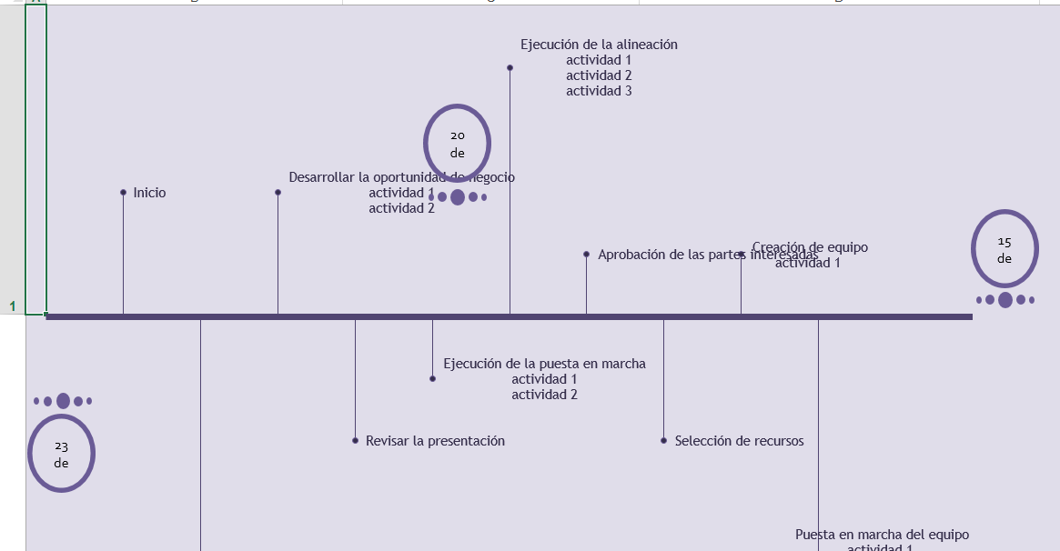
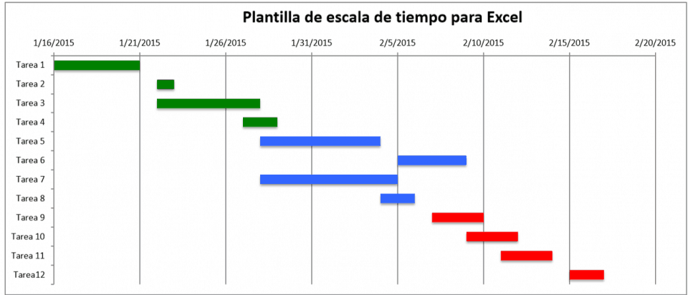
Una vez que hemos descrito todas las acciones, con sus tareas, colectivos, indicadores, etc. Podemos proceder a crear el Plan General de Actuación y su cronograma.
Podemos hacerlo por tiempos, por fases, etc.
En dicho plan general debemos establecer los hitos del proyecto, es decir, las etapas significativas en que se puede dividir su ejecución.
Son los momentos en que debemos hacer una revisión de los indicadores, para comprobar la marcha del proyecto en ese momento, verificando el ajuste o desajuste respecto al plan de actuación.
En cada hito evaluaremos la consecución o el fracaso de las metas o logros previstos, evaluando nuestra situación respecto a ellos.

Slide 19
CONCLUSIONES DEL PROYECTO
La memoria del proyecto (el trabajo final de la asignatura), a modo de conclusión, se cierra con una previsión sobre LA SITUACIÓN FINAL a la que queremos llegar con nuestra intervención:
  Los resultados previstos
  Los cambios que se espera que se produzcan como consecuencia de nuestra actuación (explicando el valor de cada una de las acciones en dichos cambios)
  Los beneficios esperados para cada uno de los colectivos involucrados
  Las lecciones y aprendizajes que obtendremos: la forma en que el sistema de seguimiento y evaluación previsto nos ayudará a identificar los factores de éxito y fracaso del proyecto y sus acciones (como aprendizaje, como memoria histórica, etc.).

